Slide 1
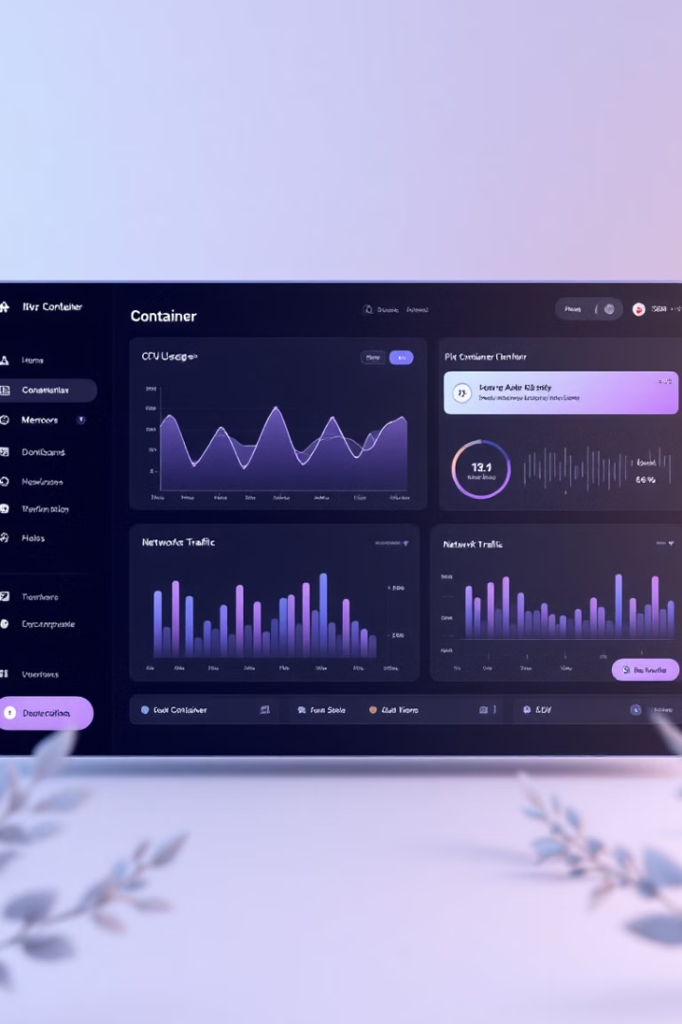
컨테이너 모니터링 혁신
컨테이너 환경 모니터링 핵심 기술 도입의 필요성과 효과를 분석
메트릭, 로그, 알림 시스템을 통해 시스템 가시성을 확보하고 운영 효율성을 높이는 방안 확립.

Slide 2
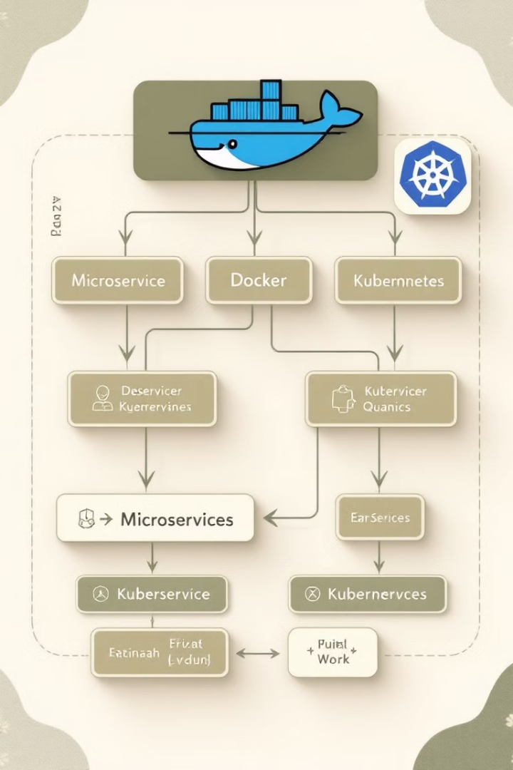



왜 컨테이너 모니터링인가?
현대 IT 환경의 핵심
도전 과제
컨테이너 기술은 가볍고, 빠르며, 마이크로서비스 구현에 최적화로 진행
짧은 생명주기와 동적인 변화로 기존 방식으로는 효과적인 관리가 어려움
모니터링의 중요성
실시간 상태 확인, 성능 최적화, 신속한 문제 해결, 예방적 관리가 가능

Slide 3
메트릭 모니터링
주요 기술
역할
주요 이점
Prometheus & Grafana
Prometheus: 메트릭 수집, 저장, 쿼리
실시간 시스템 상태 모니터링
자원 사용량 최적화로 비용 절감
IT 시스템의 "디지털 계기판" 역할
Grafana: 데이터 소스 연동, 시각화
이상 징후 조기 감지

Slide 4
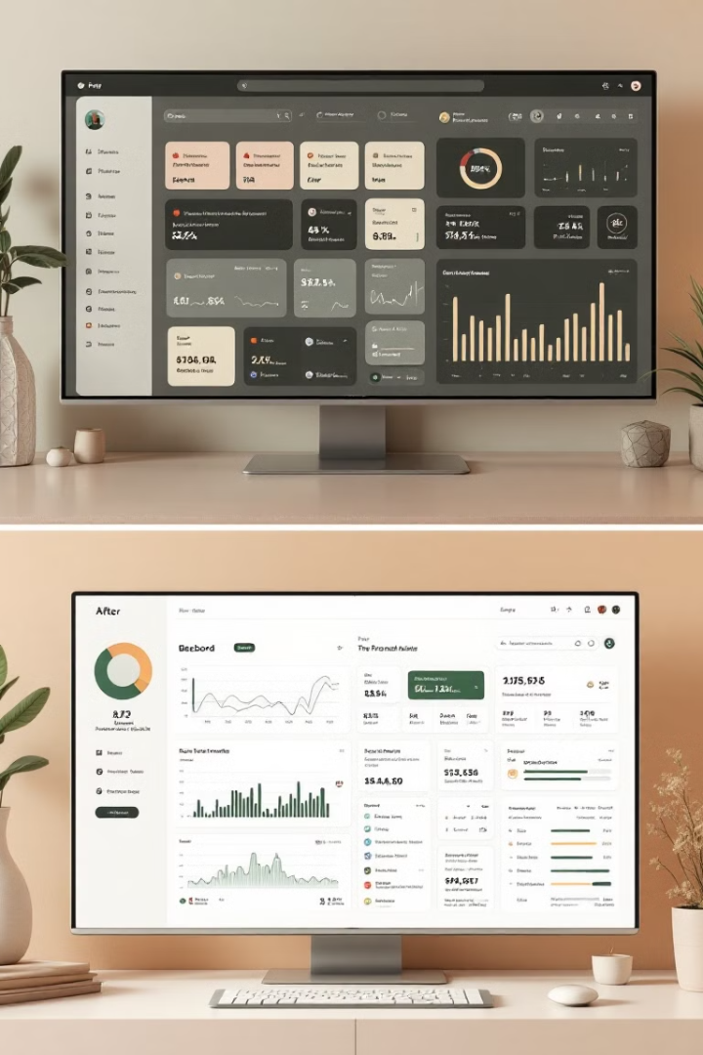
메트릭 모니터링: 도입 효과
Before
After
"깜깜이 운영": 실시간 상태 파악 불가
통합 대시보드로 실시간 상태 파악
문제 원인 파악 지연
(평균 3-4시간)
이상 징후 감지 및 원인 파악 시간 단축
리소스 낭비 발생
데이터 기반 자원 최적화
정량적 효과
장애 감지 시간: 45분 → 5분 (89% 감소)
문제 해결 시간: 180분 → 30분 (83% 감소)
인프라 비용: 25% 절감

Slide 5






로그 중앙화
Kibana
로그 데이터 시각화, 탐색, 대시보드 구축
Elasticsearch
대규모 로그 저장, 인덱싱, 검색/분석 엔진
Logstash / Fluentd
로그 수집, 파싱, 전송
흩어진 단서를 모으는 "수사관의 돋보기" 역할로 모든 로그를 한 곳에서 통합 관리하고, 컨테이너 삭제 후 로그 보존

Slide 6

로그 중앙화: 도입 효과
1
Before
"흩어진 단서들": 로그 분산으로 검색 어려움
수작업 로그 탐색: 개별 서버 접속 (평균 1-2시간)
컨테이너 삭제 시 관련 로그 소실
2
After
중앙 저장소에서 모든 로그 즉시 접근 가능
강력한 검색 기능으로 필요한 로그 빠르게 검색
로그 데이터 기반 패턴 분석 및 통계 정보 활용
99%
87.5%
로그 검색 시간 감소
문제 해결 시간 감소
평균 90분 → 1분
평균 240분 → 30분
328%
로그 보존 기간 증가
7일 → 30일

Slide 7








알림 시스템
알림 발생
처리
Prometheus에서 임계값 초과 시
알림 생성
중복 제거, 그룹화, 억제, 사일런싱
대응
라우팅
담당자 확인 및 조치
규칙에 따라 적절한 수신자/채널로 전달
시스템의 "화재 경보 시스템" 역할을 수행 : Prometheus AlertManager를 통해 문제 발생 즉시 담당자에게 알림을 전달

Slide 8




알림 시스템: 도입 효과
문제 감지 시간
평균 25분 → 1분 (96% 감소)
서비스 다운타임
월 평균 120분 → 15분 (87.5% 감소)
고객 불만 접수
월 평균 15건 → 2건 (87% 감소)
운영팀 모니터링 소요 시간
75% 감소
"고객이 먼저 아는 장애"에서 "문제 자동 감지 및 담당자 즉시 알림"으로 변화 → 조기 경고를 통한 선제적 대응 가능

Slide 9
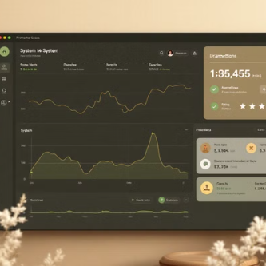
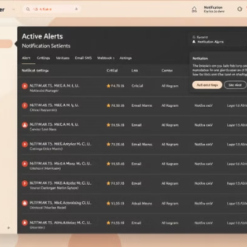
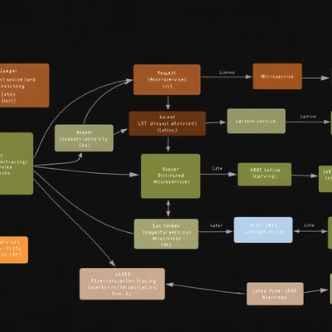





종합 평가 및 다음 단계
1단계
2단계
3단계
4단계
메트릭, 로그, 알림
분산 추적, APM
서비스 메시 연동
AI/ML 기반 이상 탐지

Slide 10
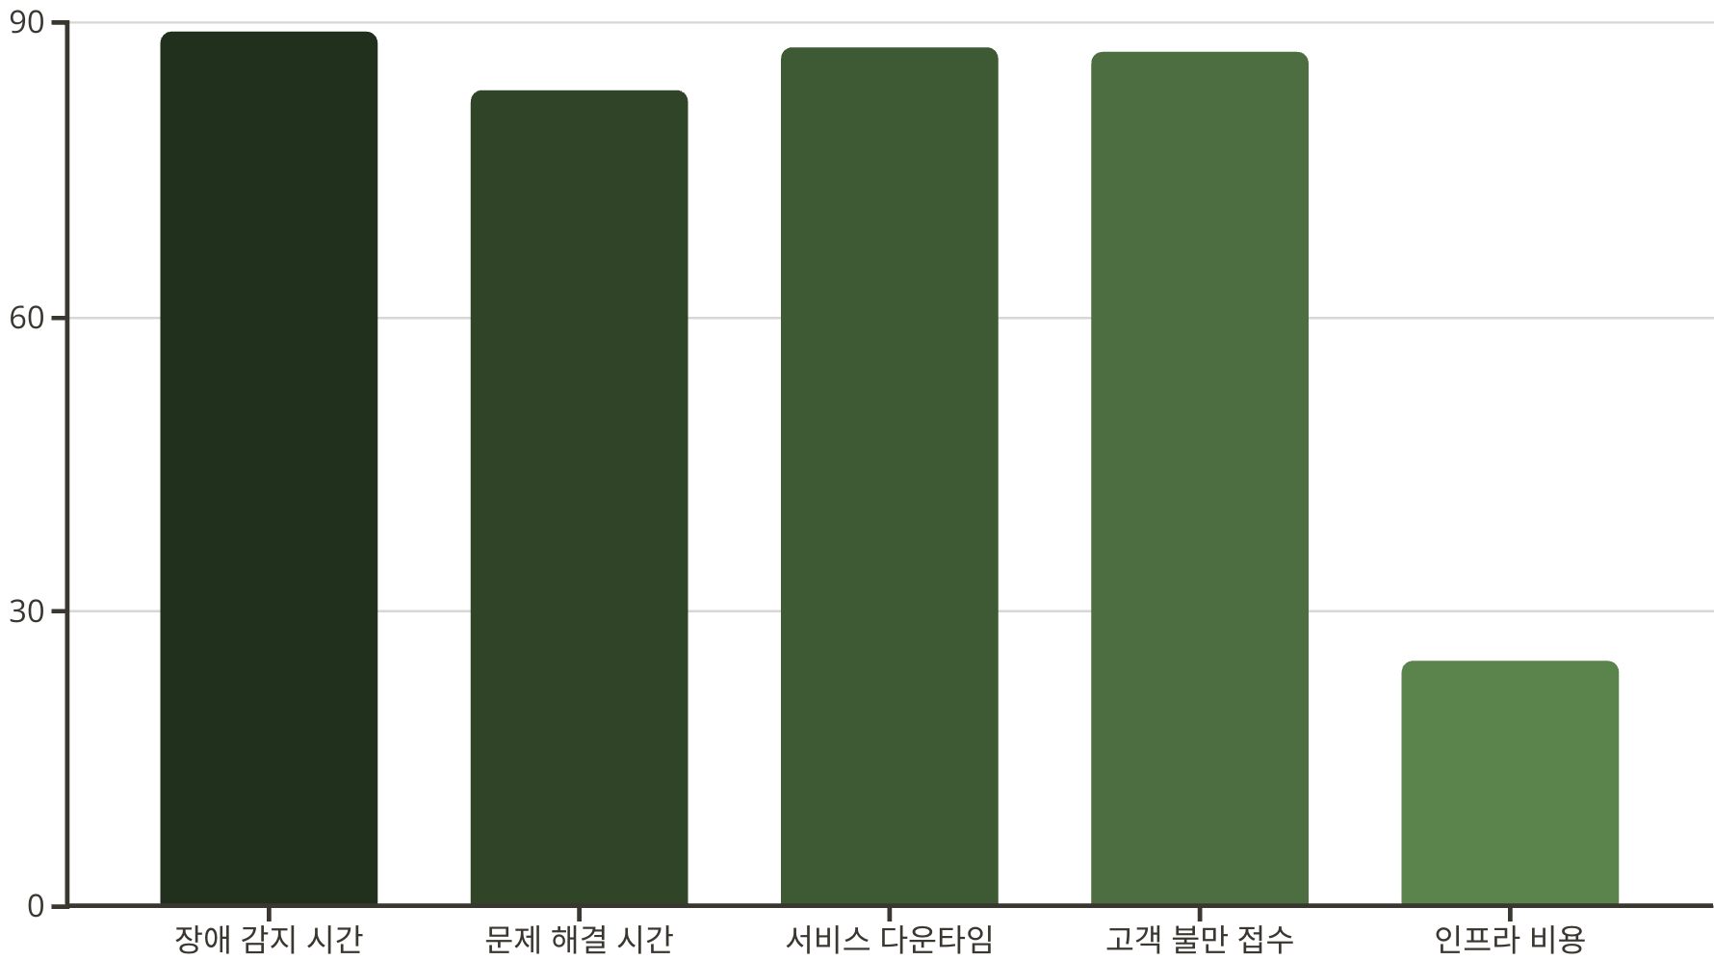
주요 개선 효과 요약
모니터링 기술 도입으로 가시성과 투명성이 대폭 향상: 대응 시간이 획기적으로 단축되고 비용 효율성이 증대
다음 단계로 분산 추적 시스템, APM, 서비스 메시 연동, AI/ML 기반 이상 탐지를 도입할 계획입니다.

Slide 11
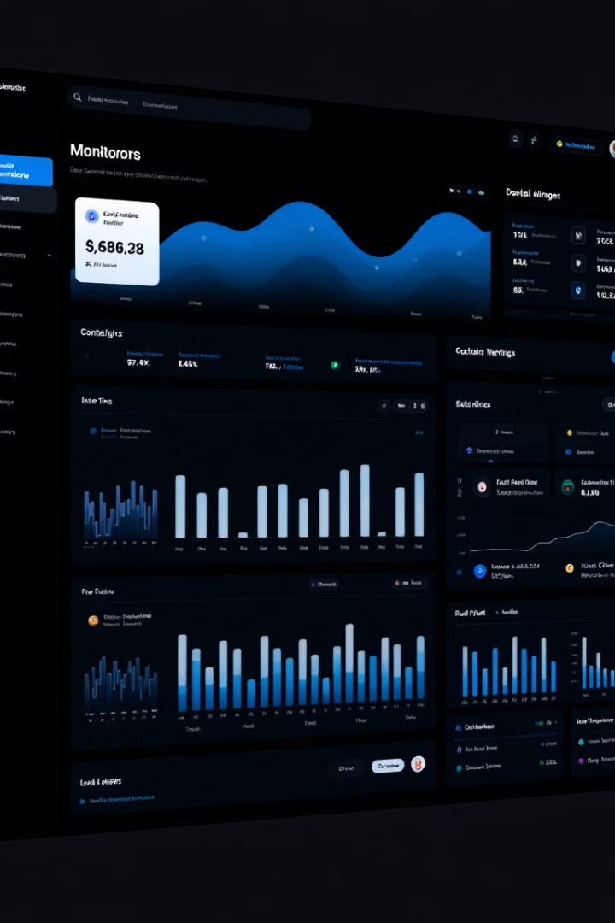
신규 컨테이너 모니터링 시스템 구축 프로젝트 계획
안정적이고 효율적인 IT 운영 환경 기반 마련을 위한 신규 컨테이너 모니터링 시스템 구축 프로젝트를 소개합니다. 기존 모니터링 시스템의 부재 또는 비효율성으로 인한 "깜깜이 운영", 장애 발생 후 인지, 느린 원인 파악 등의 문제점을 해결
컨테이너 환경의 복잡성 증가와 동적인 특성을 고려하여, 서비스 안정성 확보 및 선제적 장애 대응 능력 강화가 필수적입니다. 본 프로젝트는 1단계 핵심 모니터링 시스템(메트릭, 로그, 알림)의 성공적 구축을 통해 시스템 전반에 대한 실시간 가시성을 확보

Slide 12








프로젝트 목표 및 범위
핵심 목표
핵심 모니터링 시스템 구축
실시간 가시성
시스템 전반 상태 즉시 파악
장애 대응 시간 단축
MTTD 및 MTTR 개선
운영 효율성 증대
데이터 기반 비용 절감
프로젝트 범위는 메트릭 모니터링 시스템(Prometheus & Grafana), 로그 중앙화 시스템(ELK/EFK 스택), 기본 알림 시스템(AlertManager) 구축

Slide 13
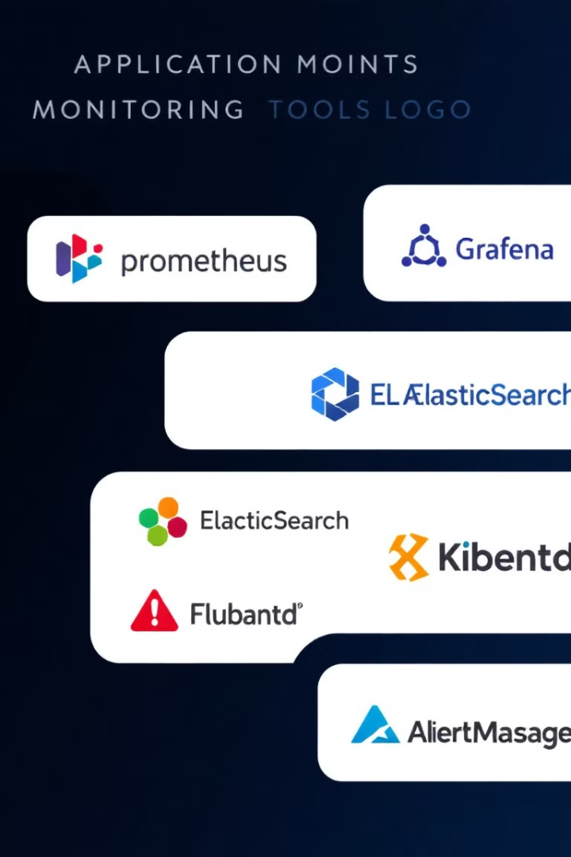
주요 기술 스택
메트릭 모니터링
로그 중앙화
Prometheus: 시계열 데이터 기반 메트릭 수집, 저장, 쿼리 엔진
Elasticsearch: 분산형 검색 및 분석 엔진 (로그 저장/인덱싱)
Grafana: 유연하고 강력한 데이터 시각화 및 대시보드 솔루션
Fluentd / Logstash: 로그 수집, 파싱, 전송 파이프라인
Kibana: Elasticsearch 데이터 탐색 및 시각화 인터페이스
알림
AlertManager: Prometheus 알림 처리 및 발송
Prometheus: 알림 규칙 정의 및 전송
기반 인프라로는 Docker와 Kubernetes를 활용하여 모니터링 시스템을 배포하고 관리합니다. 이러한 기술 스택은 오픈소스 기반으로 구성되어 비용 효율적이면서도 강력한 모니터링 환경을 제공

Slide 14





프로젝트 추진 단계 및 일정
Phase 1: 준비 및 설계 (1-2주차)
요구사항 확정, 아키텍처 설계 검토, 기술 스택 결정, 인프라 자원 계획, 팀 구성 및 역할 분담
Phase 2: 메트릭 시스템 구축 (3-5주차)
Prometheus, Grafana 설치 및 설정, 메트릭 수집 에이전트 배포, 기본 대시보드 생성/테스트
Phase 3: 로그 시스템 구축 (6-8주차)
ELK/EFK 스택 설치 및 설정, 로그 수집 설정/테스트, Kibana 연동 및 검색 기능 검증
Phase 4: 알림 시스템 구축 및 통합 (9-10주차)
AlertManager 설치 및 연동, 알림 규칙 정의 및 테스트, 채널 연동, 통합 테스트
Phase 5: 안정화, 문서화 및 이관 (11-12주차)
시스템 부하 테스트, 성능 튜닝, 운영 가이드 작성, 인수인계 및 프로젝트 종료

Slide 15





팀 구성 및 역할
프로젝트 관리자 (PM)
인프라 엔지니어
DevOps / SRE 엔지니어
개발팀 담당자 (협업)
모니터링 시스템 구동을 위한 서버, 스토리지, 네트워크 등 인프라 준비 및 지원, OS 설치 및 기본 설정, 보안 설정을 지원합니다.
프로젝트 전반 관리(일정, 범위, 리스크, 커뮤니케이션), 자원 조율 및 의사결정 지원을 담당합니다.
모니터링 솔루션 설치, 구성, 최적화를 주도하고, 메트릭/로그 수집 설정, 대시보드 및 알림 규칙 구현, 자동화 스크립트 작성, 운영팀 기술 지원
애플리케이션 로그 형식 표준화 협조, 모니터링 에이전트 적용 테스트 지원, 필요 정보 제공 및 피드백

Slide 16
필요 자원
인력 자원
인프라 자원
소프트웨어 및 기타
프로젝트 관리자 (파트타임 가능)
모니터링 시스템용 서버: CPU, 메모리, 디스크 용량
오픈소스 라이선스 준수 (Prometheus, Grafana, ELK/EFK 등)
인프라 엔지니어 (1명 이상)
DevOps/SRE 엔지니어 (1~2명, 핵심 역할)
네트워크: 내부 통신 및 데이터 전송 위한 충분한 대역폭
(필요시) 상용 플러그인 또는 기술 지원 서비스 비용
개발팀 협조 인력
(필요시) 클라우드 리소스, 로드 밸런서 등
시간: 총 12주 (상세 일정 계획 참조)
예산: 인건비, 인프라 구축/운영 비용, 라이선스 비용 등

Slide 17
주요 위험 및 대응 방안
주요 위험 요소
발생 가능성
영향도
대응 방안
기술적 복잡성 및 학습 곡선
중
상
전문가 활용/자문, 단계적 기능 구현, 충분한 테스트 및 PoC 기간 확보, 내부 스터디
모니터링 시스템 자체의 성능 부하
중
상
초기 용량 산정 철저, 확장 가능한 아키텍처 설계, 지속적 성능 모니터링 및 튜닝
로그/메트릭 표준화 지연/실패
상
중
개발팀과 초기부터 긴밀한 협의, 명확한 가이드라인 제공, 점진적 적용 유도
프로젝트 일정 지연
중
중
현실적인 계획 수립, 주간 단위 진척 점검, 위험 요소 조기 식별 및 관리 강화
이 외에도 기존 시스템과의 예상치 못한 충돌(발생 가능성 하, 영향도 상)과 내부 인력/자원 부족(발생 가능성 중, 영향도 상) 등의 위험이 있습니다. 이에 대해 변경 관리 프로세스 준수, 사전 영향도 분석, 단계적 배포 및 롤백 계획 수립, 우선순위 조정, 대응 방안 마련

Slide 18
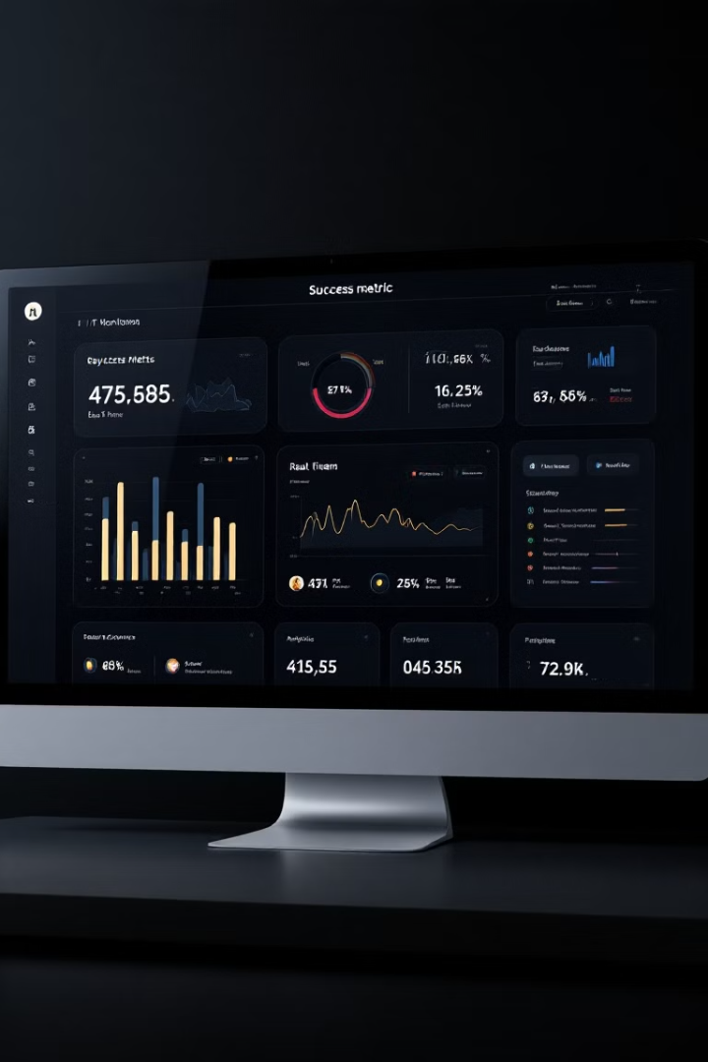
성공 측정 지표 및 다음 단계
80%
MTTD 단축
평균 장애 감지 시간 기존 대비 80% 이상 단축 (목표: 5분 이내)
70%
MTTR 단축
평균 장애 해결 시간 기존 대비 70% 이상 단축 (목표: 30분 이내)
95%
모니터링 커버리지
주요 시스템 및 서비스의 95% 이상 커버
<10%
알림 정확도
불필요/오탐 알림 비율 10% 미만 유지
정성적 지표로는 운영팀의 시스템 상태 인지 용이성 및 만족도 향상, 개발팀의 로그/메트릭 데이터 활용 편의성 증대, 장애 발생 시 원인 분석 시간 단축 체감도, 데이터 기반의 선제적 조치 및 예방 활동 증가 등
다음 단계로는 프로젝트 계획 최종 검토 및 승인, Kick-off 미팅 개최, Phase 1 (준비 및 설계) 즉시 착수가 필요합니다. 프로젝트 성공을 위한 관련 부서의 적극적인 협조와 지원을 요청.

